Slide 1
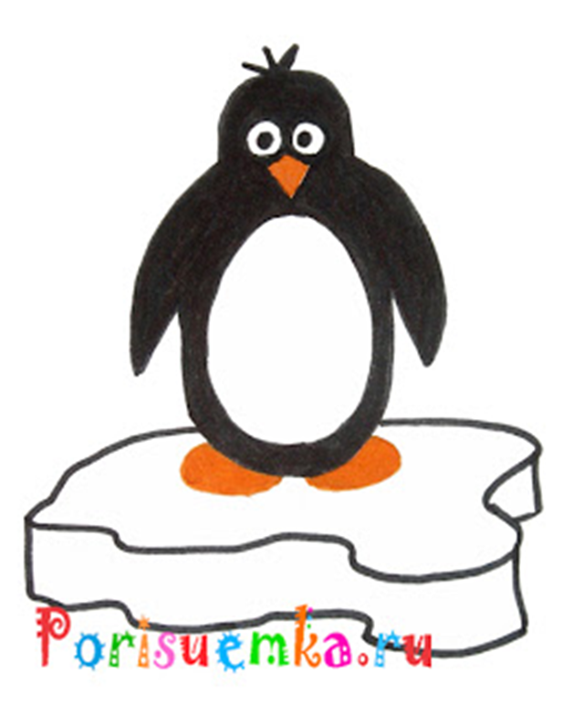
Рисуем пингвина.

Slide 2
Начнем с головы. Впрочем головы у всех пингвинов плавно перетекают в туловище. Это и не удивительно, ведь у пингвинов обтекаемое тело, чтобы плавать в воде. Поэтому голову нарисуйте в виде полукруга. А на голове взъерошенный хохолок.

Slide 3
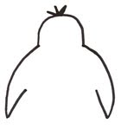
Продолжим рисовать. Нарисуйте пингвину крылья.

Slide 4
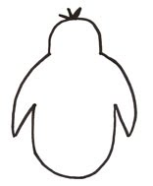
А теперь закончим туловище.

Slide 5
Нарисуем нашему пингвину глазки и клюв.

Slide 6
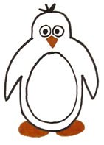
Нарисуйте пингвину животик в форме яйца и ноги.

Slide 7
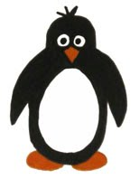
Обычно у многих пингвинов животик белого цвета. На следующем шаге раскрасим туловище пингвина черным цветом за исключением брюшка.

Slide 8
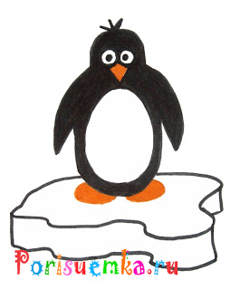
Вот и все готово, мы с вами научились рисовать пингвина. Можно ему еще и льдину нарисовать, чтобы он на ней плавал.

